Slide 1
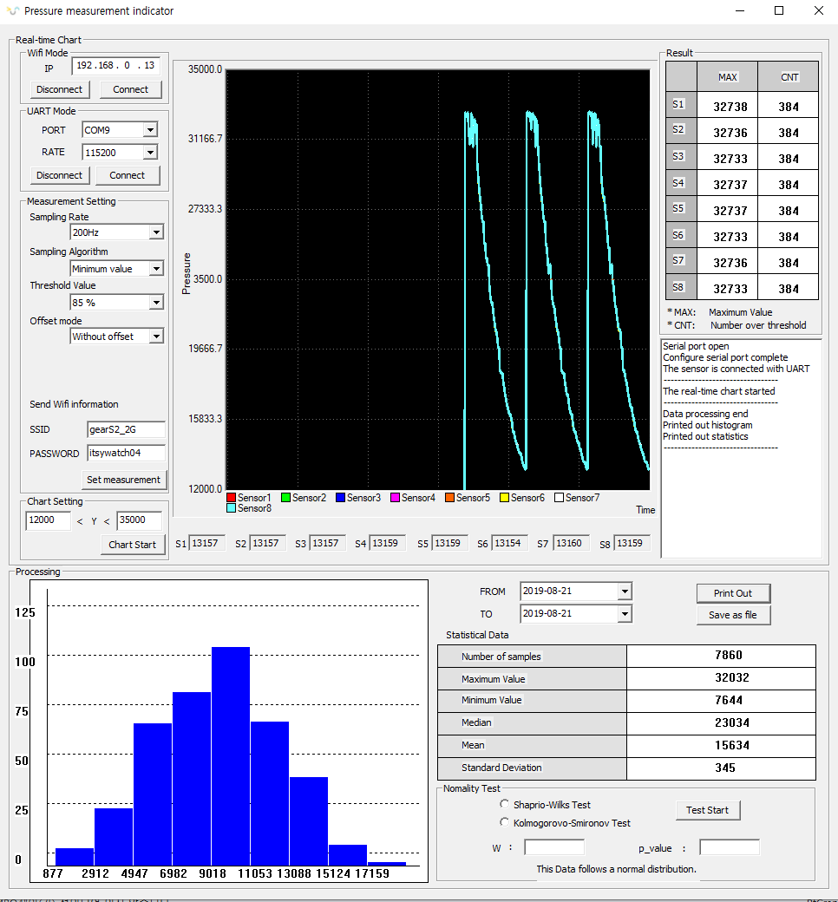
Wifi 연결 모드
UART 연결 모드
Data의 결과값 출력
데이터 측정 세팅
진행 절차 출력
Wfi 정보 보내기
Chart의 Y축 조절 및 real-time Chart 출력
실제 데이터 값 출력
저장된 데이터 프로세싱
통계적 수치 출력
데이터의 정규성 검정

